Slide 1
TRƯỜNG TIỂU HỌC PHÚC LỢI
TOÁN

Slide 2
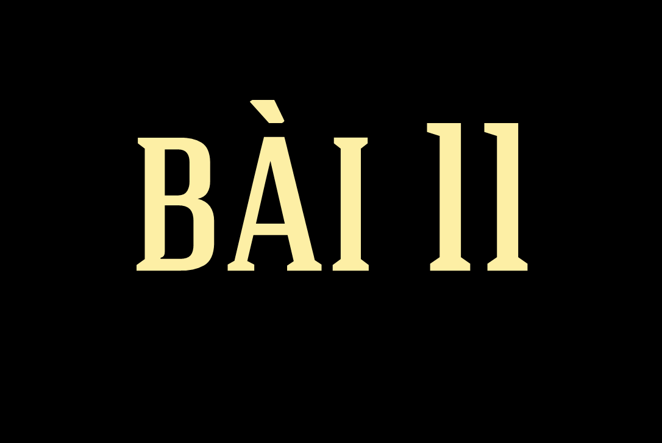
Tiết 3

Slide 4
Cách chơi: Bạn A đọc phép tính trừ rồi chỉ bạn B đọc kết quả. Nếu bạn B đọc kết quả đúng thì bạn B đọc tiếp phép trừ khác rồi chỉ bạn C đọc kết quả. Quá trình cứ tiếp tục như vậy, cuộc chơi dừng lại khi đến bạn đọc sai kết quả. Bạn đó thua cuộc.

Slide 6
1
Số
?
6
–
1
?
3
?
=
?
5

Slide 7
1
Số
?
6
–
2
?
3
?
=
?
4

Slide 8
1
Số
?
6
–
3
?
3
?
=
?
3

Slide 9
1
Số
?
6
–
4
?
3
?
=
?
2

Slide 10
1
Số
?
6
–
5
?
3
?
=
?
1

Slide 11
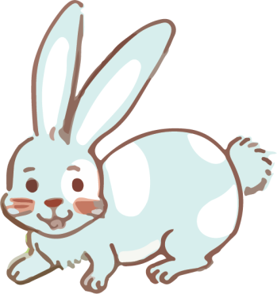
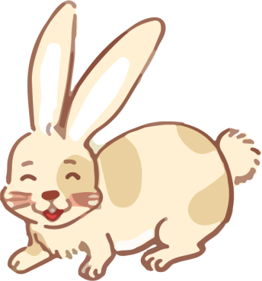
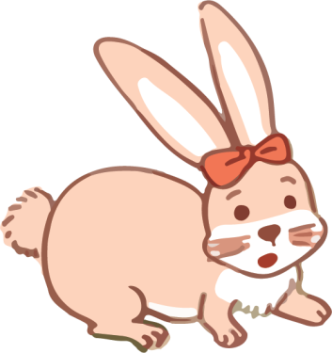
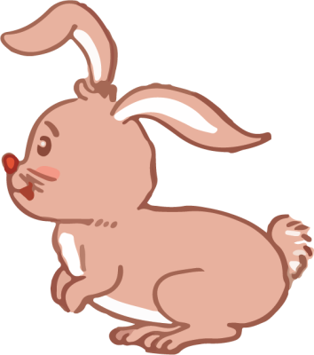
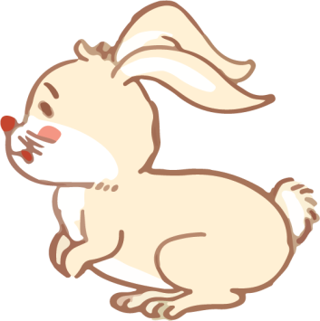
2
Tìm những chú thỏ ghi phép tính có kết quả bằng 4.
7 − 2
6 − 2
5
4
5 − 1
4
9 − 4
7 − 3
5
4
8 − 4
4
Notes:
Đố các bạn chú thỏ nào ghi phép tính có kết quả là 4?

Slide 12
3
Số
?
− | 9 | 9 | 9 | 9 | 9 | 9 | 9 | 9
 | 1 | 2 | 3 | 4 | 5 | 6 | 7 | 8
 | 8 | 7 | 6 | 5 | 4 | 3 | 2 | 1
?
?
?
?
?
?
?
?

Slide 13
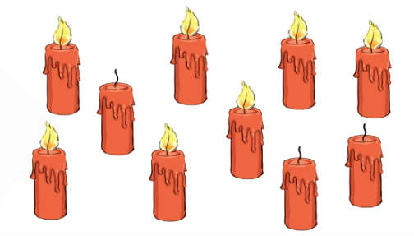
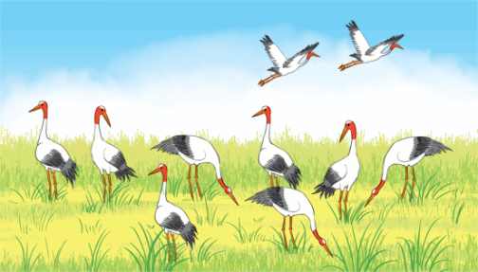
4
Tìm phép tính thích hợp với mỗi hình.
10 – 2 = 8
10 – 5 = 5
10 – 3 = 7

Slide 14
4
Tìm phép tính thích hợp với mỗi hình.
10 – 2 = 8
10 – 5 = 5
10 – 3 = 7

Slide 15
4
Tìm phép tính thích hợp với mỗi hình.
10 – 2 = 8
10 – 5 = 5
10 – 3 = 7

Slide 16
4
Tìm phép tính thích hợp với mỗi hình.
10 – 2 = 8
10 – 5 = 5
10 – 3 = 7

Slide 17
4
Tìm phép tính thích hợp với mỗi hình.
10 – 2 = 8
10 – 5 = 5
10 – 3 = 7

